Slide 1

《 计算机组成原理 》
CPU
第八章 CPU的结构与功能（最难）
（含 第八章+第四篇）
系
统
总
线
运算器
Cache
控制器
林楠
办公室：228
办公电话：0371-63888959
电子邮件：linnan@zzu.edu.cn
存储器
接口与通信
输入/输出设备

Slide 2
Review：组合逻辑控制器结构
优点：所有的控制信号（微操作命令）全部由硬件电路产生，速度快。
缺点：但指令系统修改不灵活，修改一处，影响一大片。
控制信号序列（通过控制总线传到各执行部件）
6
控制
反馈
信号
控制信号产生器
PC程序计数器
PC自动+1
JMP 新地址送PC
5
5
5
1
2
时序信号产生器
操作码译码器
地址形
成部件
按地址访存
4
4
操作码
地址码
3
从主存取指令
IR指令寄存器

Slide 3
Review: 控制器设计思想（全部讲完）
组合逻辑控制器的设计步骤（前三步骤非常重要！）
步骤一 拟定指令系统（逻辑依据：给出控制器设计的总体需求）
步骤二 确定总体结构（空间安排：给出控制器组成部件及通路）
步骤三 拟定时序系统（时间安排：给出控制信号发送时间依据）
步骤四 拟定指令流程图（合并了步骤一、三）
分析每条指令的执行步骤，按时间顺序，画出指令流程图
（即：一条指令执行过程中，什么时间发出什么微操作命令）
步骤五 编制微操作命令信号时间表（合并了步骤一、二、三）P402
将指令流程中微操命令作落实到由哪个部件完成，给出时间表
步骤六 微操作命令信号的组合与化简（看P402真值表，写逻辑表达式）
根据微操作时间表，给出输入和输出信号的逻辑表达式并化简
步骤七 设计逻辑电路图
根据最简逻辑表达式，结合现有的元件设计电路

Slide 4
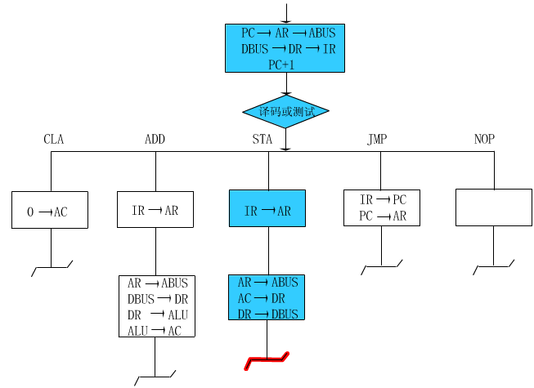
Review: 组合逻辑控制器
步骤四 拟定指令流程图（微操作命令信号流程）
采用方框图语言来表示
一条指令的指令周期。

Slide 5
ADD @ X
取指周期的控制信号发送顺序：C0、C1、读、C2、C3、C4
间址周期的控制信号发送顺序：C5、C1、读、C2、C3
执行周期的控制信号发送顺序：C5、C1、读、C2、C67、加、C8
8.3 组合逻辑设计 – 微操作的节拍安排
确定一个指令系统的对应的全部微操作命令的节拍安排，首先要明确
CPU的控制方式（同步或异步）和内部结构（总线或非总线）。
例如：采用同步控制方式，非总线结构的CPU，每个CPU周期有3拍。
C₂
M D R
C₁₁
C₁₂
AC
C₉
C₃
C₅
PC
C₁₀
IR
C₆
C₈
C₇
ALU
控制
信号
C₁
C₀
C₄
…
M A R
CU
标志
…
时钟
…
控制信号

Slide 6
Review: 组合逻辑控制器
步骤五 编制微操作命令时间表（控制信号产生器输入输出信号真值表！）
工作周期标记
节拍
状态条件
微操作命令信号
CLA
COM
ADD
STA
LDA
JMP
FE
取指
T₀
PC MAR
1
1
1
1
1
1
1 R
1
1
1
1
1
1
T₁
M(MAR) MDR
1
1
1
1
1
1
( PC ) +1 PC
1
1
1
1
1
1
T₂
MDR IR
1
1
1
1
1
1
OP( IR ) ID
1
1
1
1
1
1
I
1 IND
1
1
1
1
I
1 EX
1
1
间址特征

Slide 7
Review: 组合逻辑控制器
步骤六 控制信号逻辑表达式（看真值表写输入输出信号逻辑表达式）
例如某一微操作 C₂：M ( MAR ) MDR 的逻辑表达式如下：
= FE · T₁ （ CLA + COM + ADD + STA + LDA + JMP ）
+ IND ·T₁ （ ADD + STA + LDA + JMP ）
+ EX ·T₁ （ ADD + LDA
逻辑表达式 给出 控制器 输入 与 输出信号之间的 逻辑关系。
输出信号：某一微操作的控制信号。C₂ : M (MAR) 送 MDR
输入信号：指令信号。CLA 、COM、ADD、STA、LDA、JMP 等
均来自 操作码译码器 的输出端。
输入信号：时序信号。FE · T1 、 IND ·T1 、 EX ·T1 等，
均来自 时序信号产生器 的输出端。

Slide 8
Review: 组合逻辑控制器
步骤七 控制信号产生电路（看输入输出信号逻辑表达式画电路图）
FE
&
T₁
JMP
BAN
&
&
IND
&
1
LDA
&
ADD
&
STA
&
≥1
EX
M ( MAR)
MDR
&
1
&
&
组合逻辑控制器的特点
思路清晰，简单明了
庞杂，调试困难，修改困难
速度快
（RISC）

Slide 9
C₂ = T₁ { FE（ CLA + COM + ADD + STA + LDA + JMP ）
+ IND（ ADD + STA + LDA + JMP ）
+ EX （ ADD + LDA ）}
8.3 组合逻辑设计 – 组合逻辑控制器
IR 指令寄存器
n 位操作码
操作码译码
输入
时序信号
输入
指令信号
0
1
…
2^{n-1}
时序信号产生器
FE.T₀
FE.T₁
CU
控制信号产生器
输入
反馈
信号
CLK
…
机器主频
…
T_{n}
…
C₀
C₁
C₂
C₃
C_{n}
输出各控制信号（微操作命令信号）

Slide 10

第八章 CPU的结构与功能
8.1 CPU的基本功能与组成（8.1）
8.2 时序系统和控制方式（8.2 8.3 9）
8.3 控制器：组合逻辑设计（10）
8.4 控制器：微程序设计（10）
微程序的概念，由英国剑桥大学，威尔克斯教授，1951年提出。
他将存储逻辑引入CPU，代替组合逻辑控制信号的形成线路。

Slide 11
8.4 控制器：微程序设计
微程序控制器的设计步骤（前五步骤与组合逻辑控制器相同！）
步骤一 拟定指令系统（逻辑依据：给出控制器设计的总体需求）
步骤二 确定总体结构（空间安排：给出控制器组成部件及通路）
步骤三 拟定时序系统（时间安排：给出控制信号发送时间依据）
步骤四 拟定指令流程图（合并了步骤一、三）
分析每条指令的执行步骤，按时间顺序，画出指令流程图
（即：一条指令执行过程中，什么时间完成什么操作。）
步骤五 编制微操作命令时间表（合并了步骤一、二、三）P402
将指令流程中的微操作落实到由哪个部件完成，给出时间表
步骤五 确定微指令格式
设置微指令编码方式，后继微指令地址的形成方式等。
步骤六 为每条指令编写微程序（看P402表，写每一指令的微程序）
根据微操作命令时间表编写微程序，存入控制存储器ROM。

Slide 12
8.4 控制器：微程序设计
微程序控制器
优点：电路设计规整、便于扩充与修改指令，一条指令变动，只需修改
其对应的微程序即可，无需修改控制器电路。
缺点：执行速度慢！
5
微地址给定方式
顺序
控制
方式
PC程序计数器
1
微地址
形成电路
指令
寄存器
操作码
控制信号
5
地址码
操作控制字段
顺序控制字段
2
4
控存数据寄存器CMDR
控存地址寄存器
CMAR
访存
控制存储器 ROM
（存放微程序）
地址形成部件
3

Slide 13
8.4 控制器：微程序设计
8.4.1 微程序举例
8.4.2 控制信号（互斥、相容）
8.4.3 微指令格式
8.4.4 微程序设计
8.4.5 微程序控制器
目的：理解一条指令是怎么变成一段微程序的。

Slide 14
8.4.1 微程序举例
BCD码十进制加法指令 ADD R2，R1 的指令流程图：
BCD H
0 0000 0000
1 0001 0001
2 0010 0010
3 0011 0011
4 0100 0100
5 0101 0101
6 0110 0110
7 0111 0111
8 1000 1000
9 1001 1001
10 1 0000 1010
11 1 0001 1011
12 1 0010 1100
13 1 0011 1101
14 1 0100 1110
15 1 0101 1111
R₁ + R₂ → R₂
二进制拿来就先加6校正，如果是无进位再减6。
R₂ + R₃（6）→ R₂
1001
＋ 0110
1111
N有进位
Cy=0?
Cy=0
无进位
Y 无进位
1010
＋ 0110
10000
R₂ – R₃（6）→ R₂
Cy=1
有进位
STOP

Slide 15
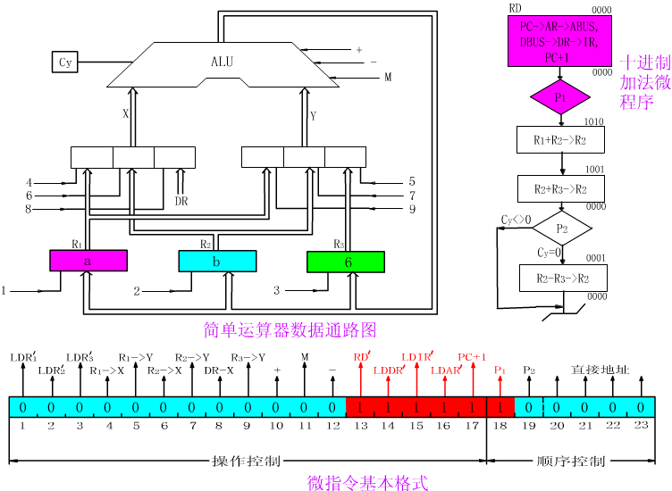
第一条微指令：取指令
000 000 000 000 11111 | 10 | 0000
同时进行
判别测试：P1
一条微指令包含： 一时钟周期中发出的所有控制信号。
此题假设： 一个机器周期一个时钟周期

Slide 16
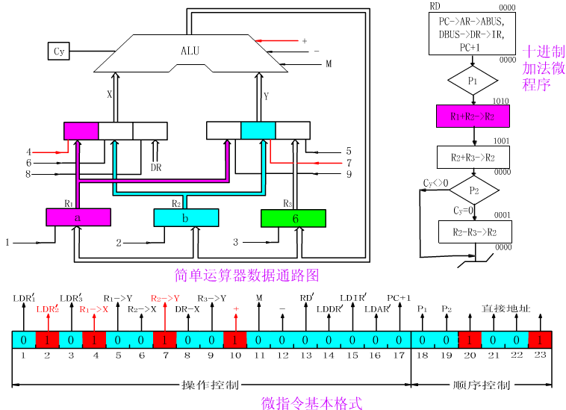
第二条微指令：完成R1+R2送R2运算
010 100 100 100 00000 | 00 | 1001
一条微指令包含： 一时钟周期中发出的所有控制信号。
此题假设： 一个机器周期一个时钟周期

Slide 17
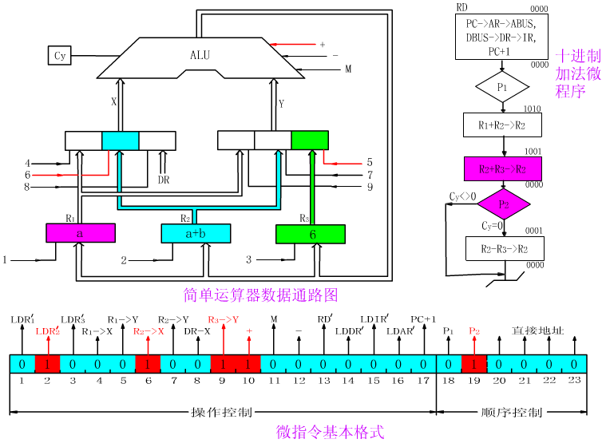
第三条微指令：完成R2+R3（6）运算，
010 001 001 100 00000 | 01 | 0000
同时进行
判别测试
：P2
一条微指令包含： 一时钟周期中发出的所有控制信号。
此题假设： 一个机器周期一个时钟周期

Slide 18
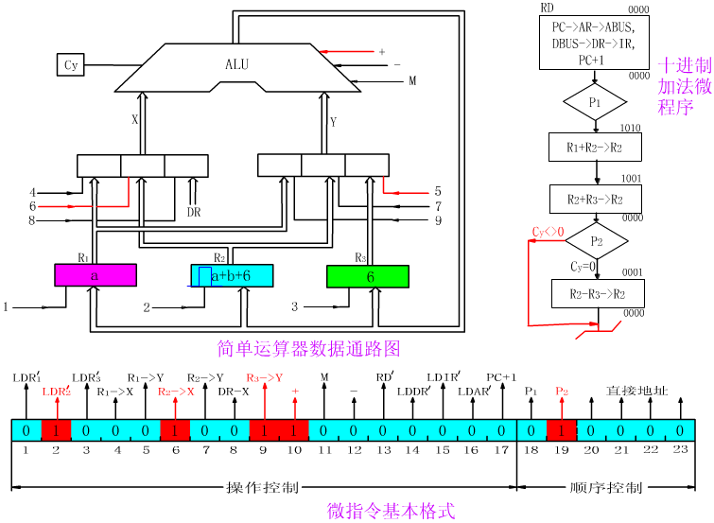
如果判别P2: Cy≠0 有进位，由第三条微指令转向公操作结束。（没有微指令）
一条微指令包含： 一时钟周期中发出的所有控制信号。
此题假设： 一个机器周期一个时钟周期

Slide 19
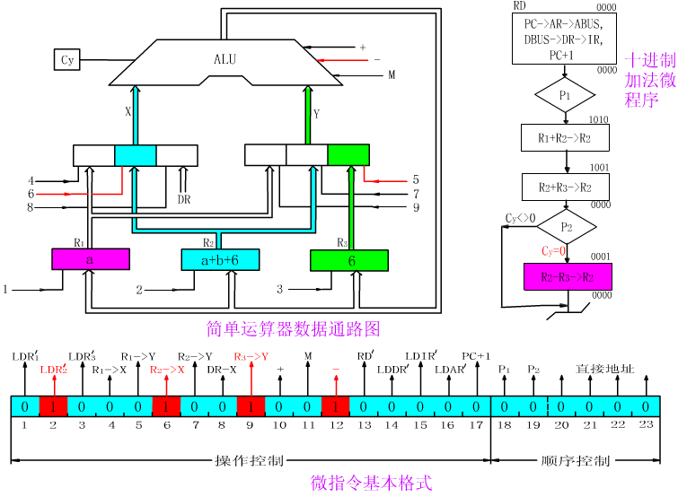
第四条微指令：如果判别P2: Cy=0 无进位，完成R2 - R3（6）运算
010 001 001 001 00000 | 00 | 0000
一条微指令包含： 一时钟周期中发出的所有控制信号。
此题假设： 一个机器周期一个时钟周期

Slide 20
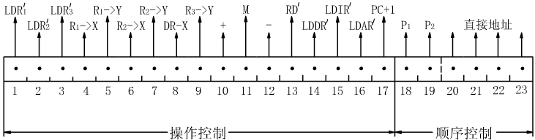
8.4.1 微程序举例
一条BCD码十进制加法指令 ADD R1，R2 对应的微程序如下：
该微程序 预先 存放在 控制存储器ROM 中
微指令1 | 000 000 000 000 11111 | 10 | 0000
微指令2 | 010 100 100 100 00000 | 00 | 1001
微指令3 | 010 001 001 100 00000 | 01 | 0000
微指令4 | 010 001 001 001 00000 | 00 | 0000
编写微指令之前，必须先确定微指令的格式：
控制器发出的所有控制信号，按序排列。

Slide 21
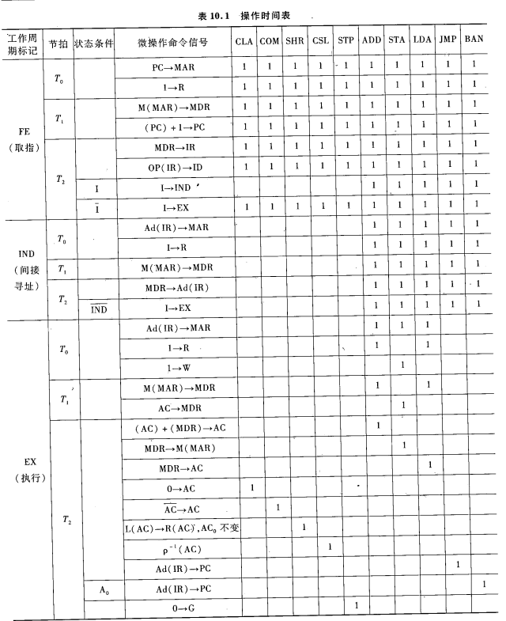
微操作命令信号=控制信号

Slide 22
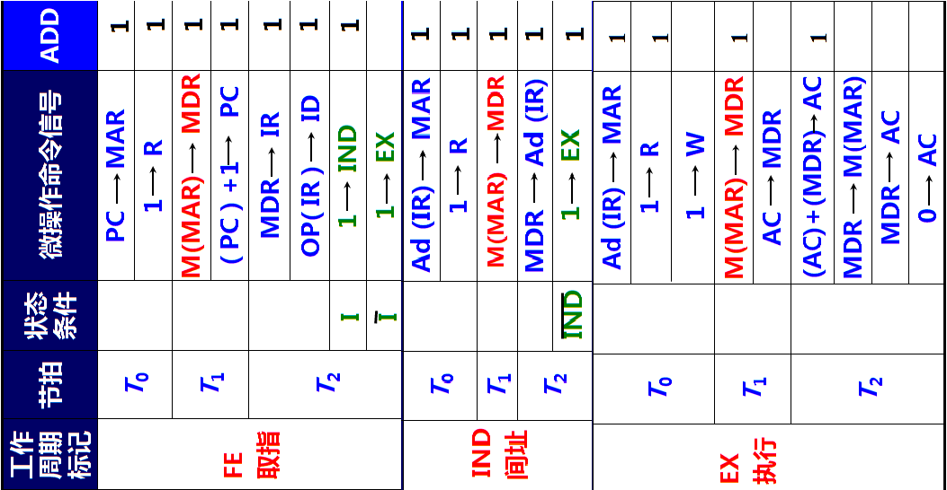
1
举例：ADD指令的微程序（仅为举例，格式不精确，有重复控制信号）
取指周期 微指令1） 11000000 000000 000000000000000
微指令2） 00110000 000000 000000000000000
微指令3） 00001111 000000 000000000000000
间址周期 微指令4） 00000000 110000 000000000000000
微指令5） 00000000 001000 000000000000000
微指令6） 00000000 000011 000000000000000
执行周期 微指令7） 00000000 000000 110000000000000
微指令8） 00000000 000000 000100000000000
微指令9） 00000000 000000 000001000000000

Slide 23
控制器：微程序设计
微程序控制器的设计步骤（前五步骤与组合逻辑控制器相同！）
步骤一 拟定指令系统（逻辑依据：给出控制器设计的总体需求）
步骤二 确定总体结构（空间安排：给出控制器组成部件及通路）
步骤三 拟定时序系统（时间安排：给出控制信号发送时间依据）
步骤四 拟定指令流程图（合并了步骤一、步骤三）
分析每条指令的执行步骤，按时间顺序，画出指令流程图
（即：一条指令执行过程中，什么时间完成什么操作。）
步骤五 编制微操作命令时间表（合并了步骤二、步骤四）P402
将指令流程中的操作落实到由哪个部件完成，给出时间表
步骤六 确定微指令格式
设置微指令编码方式，后继微指令地址的形成方式等。
步骤七 为每条指令编写微程序
根据微操作命令时间表编写微程序，存入控制存储器ROM。

Slide 24
8.4 控制器：微程序设计
8.4.1 微程序举例
8.4.2 控制信号（互斥、相容）
8.4.3 微指令格式
8.4.4 微程序设计
8.4.5 微程序控制器
控制信号（微操作命令）：互斥 、相容

Slide 25
8.4.2 控制信号（互斥、相容）
ADD @ X
取指周期 控制信号：C0、C1、读、C2、C3、C4
间址周期 控制信号：C5、C1、读、C2、C3
执行周期 控制信号：C5、C1、读、C2、C67、加、C8
C₂
M D R
C₁₁
C₁₂
AC
C₉
C₃
C₅
PC
C₁₀
IR
C₆
C₈
C₇
ALU
控制
信号
C₁
C₀
C₄
…
M A R
CU
标志
…
时钟
…
控制信号

Slide 26
8.4.2 控制信号（互斥、相容）
控制信号
控制器 通过控制线向执行部件发出的各种控制信号。
例如：老师向学生发出“微命令”：把门关上。
控制部件与执行部件通过控制线和反馈线进行联系。
控制部件与执行部件之间有一种反馈信号，执行部件通过反馈线向控制部件反映操作情况，以便控制部件根据执行部件的状态，下达新的控制信号，这叫做状态测试。
例如：学生说“门坏了，关不上。”
控制信号可分两种：相容性、相斥性。
相容性：同一时钟周期内，可以并行执行的操作。
相斥性：同一时钟周期内，不可以并行执行的操作。

Slide 27
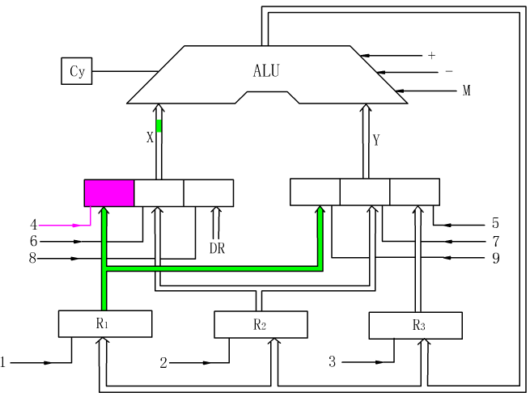
8.4.2 控制信号（互斥、相容）
ALU的控制信号： 加，减，传送，在同一个时钟周期，
只能选择一种，不能同时，是相斥的。
多路开关控制信号：4，6，8是相斥的； 5，7，9是相斥的。
简单运算器数据通路图
图中运算器有三条指令的操作：
加、减、传送；
三个寄存器；
两个多路选择器。
有进位Cy=1
“X”输入控制信号：4、6、8， 与
“Y”输入控制信号：5、7、9，
的任意一对是相容的。

Slide 28
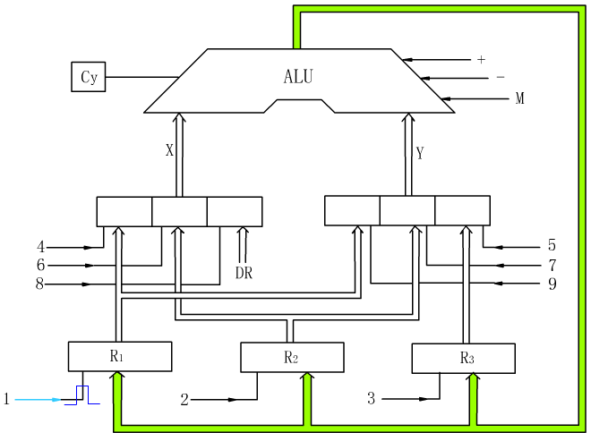
8.4.2 控制信号（互斥、相容）
寄存器R1，R2，R3的控制信号：控制信号1，2，3 用来控制寄存器接收来自ALU的运算结果信号。
1、2、3可同时进行，是相容的。
简单运算器数据通路图
图中运算器有三条指令的操作：
加、减、传送；
三个寄存器；
两个多路选择器。

Slide 29
8.4 控制器：微程序设计
8.4.1 微程序举例
8.4.2 控制信号（互斥、相容）
8.4.3 微指令格式
8.4.4 微程序设计
8.4.5 微程序控制器
操作控制字段（控制信号）
转移方式
转移地址

Slide 30
8.4.3 微指令格式
微指令 在一个时钟周期内，控制信号的组合。
微程序 实现一条机器指令功能的所有、控制信号序列。
一个控制信号
发送给
一执行部件

Slide 31
8.4.3 微指令格式
在串行执行方式的微程序控制器中:
微指令周期 = 读出一条微指令的时间 + 执行该条微指令的时间
微指令周期 ≈ 一个时钟周期
微指令不是“最基本操作”（被称为微操作），
微指令包含了可以并行的“最基本操作”。
正因为并行，所以微指令和微操作的执行时间均为1时钟周期。
（这是不那么严格来讲，而事实是微指令也会有多个时钟周期才能执行完的情况，但对于RICS/ARM芯片，大多微指令都是一个时钟周期执行完）

Slide 32
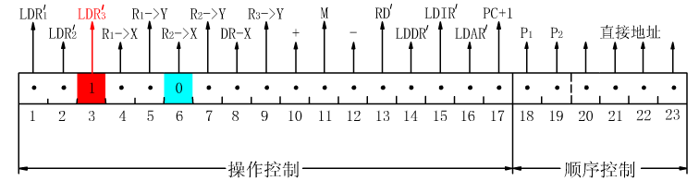
8.4.3 微指令格式
微指令基本格式：
操作控制字段：所有按顺序排列的控制信号，
某位为 “ 1 ”：发出该信号。
某位为 “ 0 ”：不发出信号。
转移方式部分：决定下一条微指令地址的产生；
20~23位：直接给出下一条微指令的地址，
18~19位：作为程序转移的判别测试标志。
操作控制字段
转移方式
转移地址

Slide 33
8.4.3 微指令格式
微指令的格式
操作控制字段
转移方式
转移地址
如果一台计算机的全部控制信号都安排在一个操作控制字段中，
那么这个字段就很长。
因此，如何设计微指令的格式，是微程序设计的关键。

Slide 34
8.4.3 微指令格式
设计微指令的格式应该从以下几个方面考虑：
1）、怎样有利于缩短微指令长度
2）、怎样有利于减少控制存储器的容量
3）、怎样有利于提高微程序的执行速度
4）、怎样有利于对微指令的修改
5）、怎样有利于微程序设计的灵活性

Slide 35
操作控制字段
转移方式
转移地址
8.4.3 微指令格式
——控制信号编码
方式1、直接编码方式（不译码）
操作控制字段中的每一位代表一个控制信号，直接送执行部件。
优点：简单直观，速度最快，其输出直接用于控制。
适用于巨型机，特别要求高速的场合。
缺点：微指令字太长，因而使控制存储器容量太大。

Slide 36
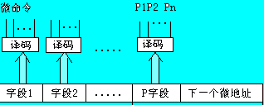
操作控制字段
转移方式
转移地址
8.4.3 微指令格式
——控制信号编码
方式2、字段直接编码方式（译码）
把一组相斥性的控制信号组成一段，
相容性的控制信号分在不同段中，
然后，通过字段译码器进行译码，译码输出作为控制信号。
译码本身
就具有
相斥性
目前在微程序控制器设计中，字段直接编码法使用较普遍。
优点： 可以用较少的二进制位表示较多的控制信号。
与直接控制法相比，可使微指令字大大缩短。
缺点： 由于增加译码电路，使微程序的执行速度慢 。

Slide 37
操作控制字段
转移方式
转移地址
8.4.3 微指令格式
——控制信号编码
方式3、字段间接编码方式
在字段直接编码方式的基础上，规定一个字段的某些控制信号
要兼由另一字段中的某些控制信号来解释，称字段间接编码。
进一步减少了指令长度，但削弱微指令的并行控制能力。

Slide 38
操作控制字段
转移方式
转移地址
8.4.3 微指令格式
——控制信号编码
方式4、混合编码
这种方法是把直接编码与字段编码混合使用，
综合考虑指令字长、灵活性、执行微程序速度等方面的要求。
另外，在微指令中还可附设一个常数字段。
该常数可作为操作数送入ALU运算，
也可作为计数器初值用来控制微程序循环次数。

Slide 39
操作控制字段
转移方式
转移地址
8.4.3 微指令格式
微指令执行顺序的控制问题，就是如何确定下一条微指令地址的问题。
1）直接由微指令的下一地址字段指出
微指令中含有下一条微指令地址，速度快，浪费存储空间。
2）根据机器指令的操作码形成（形成首地址）
操作码——微地址形成部件——微程序首地址
增量计数器法（默认微程序顺序执行）
微程序计数器（类似PC程序计数器 ）
默认顺序执行，下一微指令地址 = 当前微指令地址 + 1；

Slide 40
操作控制字段
转移方式
转移地址
8.4.3 微指令格式
分支转移（微程序非顺序执行）
一条微指令具有多个转移分支的能力称为多路转移。
当微程序不产生分支时，
下一微指令地址直接由转移地址字段给出；
当微程序出现分支时，即有若干“后选”微指令地址可供选择：
则按顺序控制字段的“判别条件”来选择其中一个微指令地址。
“转移方式”有n位标志，可实现微程序2的n次方条路的转移。
特点：
能以较短的顺序控制字段配合，实现多路并行转移，灵活性好，
速度较快，但转移地址逻辑需要用组合逻辑方法设计。

Slide 41
8.4.3 微指令格式（水平型微指令）
微指令的编码方式是决定微指令格式的主要因素。
微指令的格式大体分成两类：水平型微指令和垂直型微指令。
1） 水平型微指令（常考）
一条微指令一次能定义、执行多个并行微操作。
格式如下：
操作控制字段
转移方式
转移地址
按照控制字段的编码方法不同，水平型微指令又分为三种：
直接编码微指令，
字段直接编码微指令，
字段间接编码微指令，
直接和字段混合编码微指令。
优点：一条微指令包含的微命令较多，相应的位数较多
（水平方向长），微程序较短（垂直方向短）。

Slide 42
8.4.3 微指令格式（垂直型微指令）
2） 垂直型微指令（不常考）
采用类似机器指令操作码的方式，与机器指令类似。
在一条微指令中只有1~2个微操作命令，每条微指令的功能简单，
因此，实现一条机器指令的微程序要比水平型微指令编写
的微程序长得多。
它是采用较长的微程序结构去换取较短的微指令结构。
优点：微指令短（位数少），简单规整，易于编程与调试；
缺点：执行效率低。

Slide 43
8.4.3 微指令格式
水平型微指令与垂直型微指令的比较
水平型微指令：并行操作能力强，效率高，灵活性强，
垂直型微指令：较差。
(2) 水平型微指令：执行一条指令的时间短，
垂直型微指令：执行时间长。
(3) 水平型微指令：解释指令的微程序，微指令字较长而微程序短，
垂直型微指令：则相反。
(4) 水平型微指令：用户难以掌握，
垂直型微指令：相对来说，比较容易掌握。

Slide 44
考研例题精选
例如：某微程序控制器中，采用水平型直接编码方式微指令格式，
后继指令地址由微指令的下地址字段给出。
已知机器共有22个微命令、5个互斥的可判定的外部条件，
控制存储器的容量为128*32位。试设计微指令格式。
操作控制字段
转移方式
转移地址
解：
水平型微指令分三部分：操作控制字段，判别测试字段、地址字段。
直接编码方式，所以其操作控制字段的位数等于微操作命令数22位。
当微程序顺序执行时，后继指令地址由微指令的下地址字段给出，
故下地址字段位数由控制器的容量而定，为7位。
当微程序出现分支时，后继指令地址的形成取决于状态条件，
5个互斥的可判断条件，可以编码成3位状态位。
操作控制字段 22 | 判别测试字段 3 | 下一微指令地址字段 7

Slide 45
考研例题精选
例如： 某微程序控制器中，采用水平型微指令格式，后继指令地址由微
指令的下地址字段给出。
已知机器共有52个微命令，构成5个互斥类的微命令组，各组分
别包含5、8、2、15、22个微命令；2个可判定的外部条件；
微指令字长28位。试设计微指令格式，并给出控制存储器容量。
操作控制字段
转移方式
转移地址
解：
水平型微指令分三部分：操作控制字段，判别测试字段、下地址字段。
5个互斥的微命令组，每组必须增加一种不发命令的情况，
则6、9、3、16、23种状态，对应3、4、2、4、5位二进制编码。
2个可判定条件，增加一个不转移的情况，则对应2位二进制编码。
下地址字段为 28-18-2=8位，控制存储器容量为2⁸*28
6个 微命令 | 9个 微命令 | 3个 微命令 | 16个 微命令 | 23个 微命令 | 3个 判别测试 | 下一 地址
3位 4位 2位 4位 5位 2位 8位

Slide 46
8.4 控制器：微程序设计
8.4.1 微程序举例
8.4.2 微操作命令
8.4.3 微指令格式
8.4.4 微程序设计
8.4.5 微程序控制器
一条指令对应一段微程序，存放在控制存储器ROM中。

Slide 47
8.4.4 微程序设计
问： 指令，微指令，程序、微程序，它们之间到底是什么关系?
答：
1） 一条指令对应一段微程序，
一段微程序是由若干条微指令组成。
因此，一条指令完成的操作可分成若干条微指令来完成。
2） 从指令与微指令，程序与微程序，地址与微地址的关系来看，
前者与主存储器RAM有关，后者与控制存储器ROM有关。
3） 我们曾讲述了指令与机器周期概念，并归纳了五条典型指令的
指令周期，并演示了这五条指令的微程序流程图，
一条指令的每一个时钟周期就对应一条微指令。

Slide 48
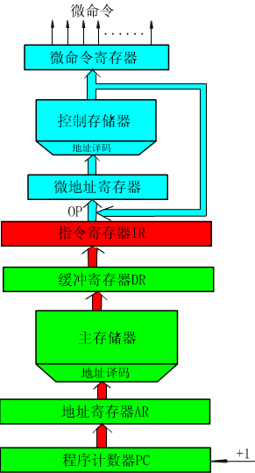
指令与微指令
程序与微程序
地址与位地址
控制信号
CMDR
微数据寄存器
一条微指令
微指令、
微程序、
的微地址
与控制存储器
有关。
一条指令
按不同时钟周期分为若干条微指令完成。
控制存储ROM
CMAR
微地址寄存器
一条指令
MDR
指令、
程序、
的地址、
与主存储器
有关。
MAR

Slide 49
根据指令中操作码，通过微地址形成电路（硬件），找到该指令对应的微程序入口地址。
控制存储器ROM：在控制器中
M
M+1
M+1
M+2
取指周期
通用微指令
主存
M+2
×××
…
P
P+1
P+1
P+2
LDA指令
的微程序
P+2
M
LDA X
用户程序
…
ADD Y
STA Z
Q
Q+1
Q+1
Q+2
ADD指令
的微程序
STP
Q+2
M
…
K
K+1
K+1
K+2
STA指令
的微程序
K+2
M
…

Slide 50
8.4.4 微程序设计 P415
取值周期的微程序（都相同）
取指首地址M → CMAR，读， CM ( CMAR ) → CMDR
CMDR 发命令： PC→MAR，1→读
形成下一条微指令地址
Ad (CMDR ) → CMAR ，读，CM (CMAR ) → CMDR
CMDR 发命令： M(MAR)→MDR，(PC)1→PC
形成下一条微指令地址
Ad (CMDR ) → CMAR ，读，CM (CMAR ) → CMDR
CMDR 发命令： MDR→IR，OP(IR)→微地址
形成下一条微指令地址
执行微地址 → CMAR, 读，CM (CMAR ) → CMDR

Slide 51
8.4.4 微程序设计 P415
执行周期的微程序（不相同）
CLA
CMDR 发命令： 0→AC
形成下一条微指令地址
取指首地址M → CMAR ，读，CM (CMAR ) → CMDR
COM
CMDR 发命令： /AC→AC
形成下一条微指令地址
取指首地址M → CMAR ，读，CM (CMAR ) → CMDR
SHR
CMDR 发命令： L(AC)→R(AC), (AC₀) → (AC₀)
形成下一条微指令地址
取指首地址M → CMAR ，读，CM (CMAR ) → CMDR
CSL
CMDR 发命令： R(AC)→L(AC), (AC₀) → (AC_{n})
形成下一条微指令地址
取指首地址M → CMAR ，读，CM (CMAR ) → CMDR
STP
CMDR 发命令： 0→G
形成下一条微指令地址
取指首地址M → CMAR ，读，CM (CMAR ) → CMDR

Slide 52
8.4.4 微程序设计 P415
执行周期的微程序（不相同）
ADD
CMDR 发命令： Ad(IR)→MAR, 1→R
形成下一条微指令地址
Ad (CMDR ) → CMAR ，读，CM (CMAR ) → CMDR
CMDR 发命令：M(MAR)→MDR
形成下一条微指令地址
Ad (CMDR ) → CMAR ，读，CM (CMAR ) → CMDR
CMDR 发命令： (MDR)→AC
形成下一条微指令地址
取指首地址M → CMAR ，读，CM (CMAR ) → CMDR
CMDR 发命令： Ad(IR)→PC
形成下一条微指令地址
JMP
取指首地址M → CMAR ，读，CM (CMAR ) → CMDR
CMDR 发命令： A₀*Ad(IR)+/A₀*(PC)→PC
形成下一条微指令地址
BAN
取指首地址M → CMAR ，读，CM (CMAR ) → CMDR

Slide 53
8.4.4 微程序设计 P415
执行周期的微程序（不相同）
LDA
CMDR 发命令： Ad(IR)→MAR, 1→R
形成下一条微指令地址
Ad (CMDR ) → CMAR ，读，CM (CMAR ) → CMDR
CMDR 发命令：M(MAR)→MDR
形成下一条微指令地址
Ad (CMDR ) → CMAR ，读，CM (CMAR ) → CMDR
CMDR 发命令： (AC)+(MDR)→AC
形成下一条微指令地址
取指首地址M → CMAR ，读，CM (CMAR ) → CMDR
CMDR 发命令： Ad(IR)→MAR, 1→W
形成下一条微指令地址
STA
Ad (CMDR ) → CMAR ，读，CM (CMAR ) → CMDR
CMDR 发命令： AC→MDR
形成下一条微指令地址
Ad (CMDR ) → CMAR ，读，CM (CMAR ) → CMDR
CMDR 发命令： MDR →M(MAR)
形成下一条微指令地址
取指首地址M → CMAR ，读，CM (CMAR ) → CMDR

Slide 54
控制器：微程序设计
微程序控制器的设计步骤（前五步骤与组合逻辑控制器相同！）
步骤一 拟定指令系统（逻辑依据：给出控制器设计的总体需求）
步骤二 确定总体结构（空间安排：给出控制器组成部件及通路）
步骤三 拟定时序系统（时间安排：给出控制信号发送时间依据）
步骤四 拟定指令流程图（合并了步骤一、步骤三）
分析每条指令的执行步骤，按时间顺序，画出指令流程图
（即：一条指令执行过程中，什么时间完成什么操作。）
步骤五 编制微操作命令时间表（合并了步骤二、步骤四）
将指令流程中的操作落实到由哪个部件完成，给出时间表
步骤五 确定微指令格式
设置微指令编码方式，后继微指令地址的形成方式等。
步骤六 为每条指令编写微程序
根据微操作命令时间表编写微程序，存入控制存储器ROM。

Slide 55
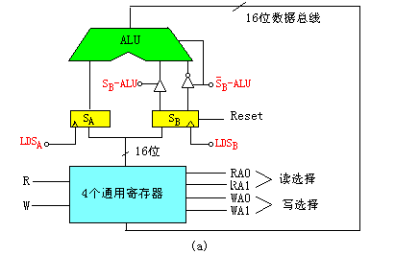
例：某计算机运算器框图，其中ALU为16位的加法器
S_{A},S_{B}为16位暂存器。
4个通用寄存器，
其读写控制见功能表。
读控制
写控制
R
RA₀
RA₁
选择
W
WA₀
WA₁
选择
1
0
0
R₀
1
0
0
R₀
1
0
1
R₁
1
0
1
R₁
1
1
0
R₂
1
1
0
R₂
1
1
1
R₃
1
1
1
R₃
0
*
*
不读出
0
*
*
不写入

Slide 56
8.4.4 微程序设计
例（续）：微指令字长12位，微指令格式如下：
RA₀RA₁ | WA₀WA₁ | R | W | LDS_{A} | LDS_{B} | 加 | 减 | Reset | 结束
RA₀RA₁： 读R₀-R₃的选择 控制信号
WA₀WA₁： 写R₀-R₃的选择 控制信号
R： 寄存器读 控制信号
W： 寄存器写 控制信号
LDS_{A}： 打入S_{A}的 控制信号
LDS_{B}： 打入S_{B}的 控制信号
S_{B}-ALU： 传送S_{B}的 加控制信号
/S_{B}-ALU： 传送/S_{B}的 减控制信号, 并使加法器最低位加1.
Reset： 暂存器S_{B}清零的 控制信号
~： 一段微程序结束，转入取指的控制信号
求：用二进制代码写出如下指令的微程序：
(1) ADD R₀，R₁， 即 (R₀)+(R₁)→R₁
(2) SUB R₂，R₃， 即 (R₃)-(R₂)→R₃
(3) MOV R₂，R₃， 即 (R₂)→(R₃)

Slide 57
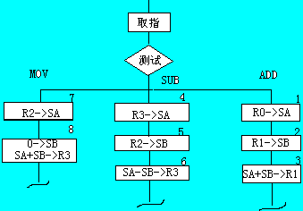
8.4.4 微程序设计
解：画出三条指令的微程序流程图，如下图所示
其中未考虑“取指周期”和顺序控制问题，也即微程序仅考虑“执行周期”，微指令序列的顺序用数字标号标在每条微指令的右上角。
用二进制代码写出的三条指令的微程序列于下表中，
其中*表示代码随意设置(0或1均可)。
假设：每一方框，占用一个时钟周期，编写一条微指令。

Slide 58
读控制
写控制
R
RA₀
RA₁
选择
W
WA₀
WA₁
选择
1
0
0
R₀
1
0
0
R₀
1
0
1
R₁
1
0
1
R₁
1
1
0
R₂
1
1
0
R₂
1
1
1
R₃
1
1
1
R₃
0
*
*
不读出
0
*
*
不写入
RA₀RA₁ | WA₀WA₁ | R | W | LDS_{A} | LDS_{B} | 加 | 减 | Reset | 结束
指令 | 微程序代码
ADD | 1. 00**10100000 2. 01**10010000 3. **0101001001
SUB | 4. 11**10100000 5. 10**10010000 6. **1101000101
MOV | 7. 10**10100000 8. **1101001011

Slide 59
8.4.4 微程序设计
微程序设计技术有静态微程序设计和动态微程序设计之分。
1） 静态微程序设计
对应于一台计算机的所有机器指令，设计一组微程序，一般无须
改变而且也不好改变，这种微程序设计技术称为静态微程序设计。
2） 动态微程序设计
当采用EPROM作为控制存储器时，可通过改变微程序来改变指
令系统，这种微程序设计技术称为动态微程序设计
采用动态微程序设计时，微程序可以根据需要加以改变，因而可
在一台机器上实现不同类型的指令系统。
这种技术又称为仿真其他机器指令系统，以便扩大机器的功能。

Slide 60
8.4.4 微程序设计
串行 微程序控制
取第 i 条微指令
执行第 i 条微指令
取第 i+1 条微指令
执行第 i+1 条微指令
并行 微程序控制
取第 i 条微指令
执行第 i 条微指令
取第 i+1 条微指令
执行第 i+1 条微指令
取第 i+2 条微指令
执行第 i+2 条微指令

Slide 61
8.4 控制器：微程序设计
8.4.1 微程序举例
8.4.2 微操作命令
8.4.3 微指令格式
8.4.4 微程序设计
8.4.5 微程序控制器

Slide 62
8.4.5 微程序控制器
微程序控制器
优点：电路设计规整、便于扩充与修改指令，一条指令变动，只需修改
其对应的微程序即可，无需修改控制器电路。
缺点：执行速度慢！
5
微地址给定方式
顺序
控制
方式
PC程序计数器
1
微地址
形成电路
指令
寄存器
操作码
控制信号
5
地址码
操作控制字段
顺序控制字段
2
4
控存数据寄存器CMDR
控存地址寄存器
CMAR
访存
控制存储器 ROM
（存放微程序）
地址形成部件
3

Slide 63
8.4.5 微程序控制器
1） 控制存储器（ROM）
控制存储器用来存放全部指令对应的微程序，
它是一种只读存储器。一旦微程序固化，机器运行时只读不写。
工作过程：读出一条微指令，执行一条微指令；
接着又读出下一条微指令，又执行一条微指令……。
控制存储器的字长就是微指令字长，
其存储容量视机器的指令系统而定，即取决于微程序的数量。
对控制存储器的要求是速度快，读出周期要短。

Slide 64
8.4.5 微程序控制器
2） 微数据寄存器、微地址寄存器
微数据寄存器存放从控制存储器读出的一条微指令。
微地址寄存器存放将要访问的下一条微指令的地址。
3） 地址转移逻辑
一般情况下，微指令由控制存储器读出后直接给出下一条微指令
的地址，简称微地址，这个微地址就存放在微地址寄存器中。
当微程序出现分支时，意味着微程序出现条件转移：
通过判别测试字段P和执行部件的“判别条件”反馈信息，
去修改微地址寄存器内容，并新地址读下一条微指令。
地址转移逻辑承担自动完成修改微地址的任务。

Slide 65
组合逻辑控制器 与 微程序控制器
控制器有两种设计方法：组合逻辑设计和微程序设计。
组合逻辑控制器的设计思想是采用硬布线逻辑。
首先根据指令系统，写出对应所有机器指令的全部微操作及其节拍安排；
然后列出操作控制信号时间表（即输入输出信号的真值表）；
再写出每一种操作控制信号与输入信号的逻辑表达式；
化简后画出相应的逻辑电路图。
微程序控制器的设计思想是采用存储逻辑。
首先根据指令系统，写出对应所有机器指令的全部微操作及其节拍安排；
然后列出操作控制信号时间表；
再根据微操作的数目，经压缩确定微指令的控制方式、下一地址形成方式、
微指令格式及微指令字长，编写出全部微指令代码；
完成每条指令的微程序设计后，所有微程序预存到ROM中。

Slide 66
复习与作业
复习章节：
第10章 控制单元的设计
10.2 微程序设计
作业：
P420 9，15

